Slide 1


ES parama HOME srityse
2028–2034 m. finansavimo laikotarpiu
Lina Šemetulskytė, LNAES
2026-02-06

Slide 2
2028–2034 m. daugiametė finansinė programa: bendras derybų kontekstas ir HOME vieta jame.
ES paramos kryptys HOME srityse ir Lietuvos akcentai.
2021–2027 m. ir 2028–2034 m. laikotarpių palyginimas HOME finansavimo srityje.
Nacionalinis pasirengimas 2028–2034 m. laikotarpiui.

Slide 3
ES paramos kryptys HOME srityse ir Lietuvos akcentai
ES paramos kryptys HOME srityse | Lietuvos akcentai
Išorės sienų valdymas ir vizų politika Europos integruotas sienų valdymas ES išorės sienų apsauga ir Šengeno erdvės vientisumas Bendra vizų politika Specialioji tranzito schema (STS) | Rytų pasienio specifika ir padidėję finansavimo poreikiai STS nepertraukiamas, stabilus ir pakankamas finansavimas Hibridinės grėsmės ir migracijos instrumentalizavimas bei migrantų kaip ginklo panaudojimas („weaponizavimas“) Kritinės infrastruktūros atsparumas ETIAS pilnas finansavimas
Migracija, prieglobstis ir grąžinimas Bendra Europos prieglobsčio sistema Veiksmingas grąžinimas ir readmisija, kova su neteisėta migracija Teisėta migracija ir integracija Solidarumas ir atsakomybės pasidalijimas
Vidaus saugumas ir kova su nusikalstamumu Kova su sunkiu ir organizuotu nusikalstamumu Terorizmas, kibernetinės grėsmės Teisėsaugos bendradarbiavimas ir keitimasis informacija Kritinės infrastruktūros atsparumas ir krizių valdymas

Slide 4
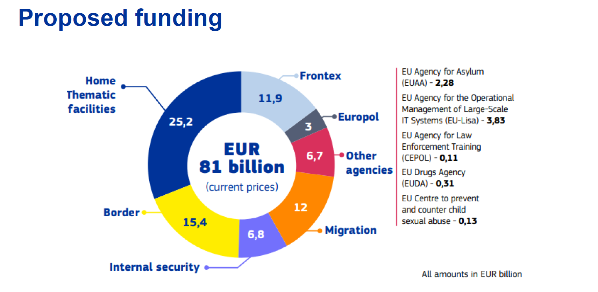
2021–2027 m. ir 2028–2034 m. laikotarpių palyginimas
HOME finansavimo srityje

Slide 5
2021–2027 m. ir 2028–2034 m. laikotarpių palyginimas
HOME finansavimo srityje
Allocations | ISF 2014-2020 | BMVI 2021-2027 | BMV 2028-2034 | ISF 2021-2027 | IS 2028-2034 | STS 2014-2020 | STS 2021-2027 | STS 2028-2034
Initial allocations | 24.704.873 | 46.786.629 | 337.500.000 | 29.593.696 | 150.000.000 | 154.000.000 | 200.568.000 | 450.000.000
Additional allocations (Specific actions) | 41.653.910 | 103.419.048,40 |  | 3.921.292,56 |  | - | 24.000.000 | -
Additional allocations for BMVI (Pact on Asylum and Migration) | - | 40.293.434 |  | - |  | - | - | -
Total, Eur | 66.358.783 | 190.499.111,40 | 337.500.000 | 33.514.988,56 | 150.000.000 | 154.000.000 | 224.568.000 | 450.000.000
AMI – 262.500.000 (1,2 mlrd. Eur HOME LT)

Slide 6
Tolimesni žingsniai: nacionalinis pasirengimas 2028–2034 m. laikotarpiui
Strateginis pasirengimas – jau dabar!
HOME ir nacionalinių prioritetų sinergija bei partnerių įsitraukimas į programavimo procesą.
Nepertraukiamas STS veikimas.
Lankstus NRPP skyrių tvirtinimas.

Slide 7

Ačiū už dėmesį ir bendradarbiavimą!

